Slide 1



Mesterséges Intelligencia
Lakatos Róbert
lakatos.robert@inf.unideb.hu
8. Gyakorlat

Slide 2

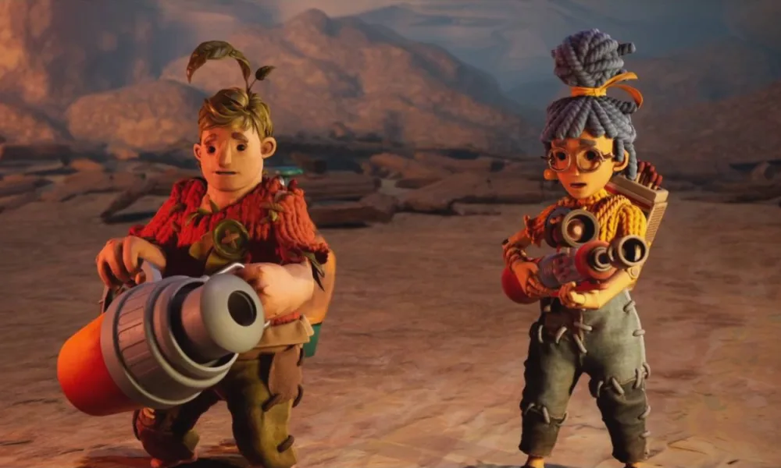
Kétszemélyes Játékok

Slide 3
Kétszemélyes Játékok
1996: IBM’s Deep Blue chess machine wins a game against world chess champion Garry Kasparov but loses the match 2-4. A year later, Kasparov loses the rematch.
2007: Checkers is solved by researchers at the University of Alberta in Canada. After sifting through 500bn positions, they build a checkers-playing computer programme that can’t be beaten.
2011: IBM’s Watson computer defeats TV gameshow Jeopardy! champions Brad Rutter and Ken Jennings, claiming the $1m first prize.
2016: Google DeepMind’s AlphaGo defeats Korean Go champion Lee Sedol 4-1. The Korea Baduk Association awards AlphaGo the highest Go grandmaster rank, an honorary 9 dan
2019: Vinyals, Oriol, et al. "Grandmaster level in StarCraft II using multi-agent reinforcement learning." Nature 575.7782 (2019): 350-354
2021: Jumper, John, et al. "Highly accurate protein structure prediction with AlphaFold." Nature 596.7873 (2021): 583-589.
2022: WURMAN, Peter R., et al. Outracing champion Gran Turismo drivers with deep reinforcement learning. Nature, 602.7896: 223-228.
2022: NukkAI’s bridge-playing computer NooK defeats eight world bridge champions in Paris.

Slide 4
Kétszemélyes Játékok
 | determinisztikus | nemdeterminisztikus
teljes információjú | sakk, dáma, go, othello | ostábla, monopoly
nem teljes információjú | torpedó, vak amőba | bridzs, póker, scrabble

Slide 5
Kétszemélyes Játékok
Hogyan kapcsolhatóak a kétszemélyes játékok a keresési problémákhoz?
Kiismerhetetlen ellenfél: a megoldás egy stratégia meg kell határozni a válaszlépést az ellenfél minden lehetséges lépésére
Időkorlát: a célkereséstől eltérően közelítő megoldásra van szükség
Ha megtudjuk határozni az összes lehetséges lépést akkor tudunk benne (győztes) megoldásokat keresni.

Slide 6
Kétszemélyes Játékok
Hogyan kezelhetjük a véletlent is tartalmazó játékokat?
A véletlenre úgy kell tekinteni mint egy új játékosra
Hogyan kezelhetjük a nem teljesen informált játékokat?
Soron következő kategória, amikor nem ismert minden részlete a játéknak, például nem ismerjük, hogy milyen lapjai vannak az ellenfélnek.
Rendszerint itt elképesztően sok lehetőség van: milyen lapokat kaptunk mi, mit kapott az ellenfél, milyen sorrendben van a többi lap?
Úgy kell döntenünk, hogy nem ismerjük az ellenfél lapjait, vagy a soron következő lapokat. Épp ezért ki kellene próbálni, hogy milyen hatása lehet az egyes lépéseinknek. Ha minden lehetséges esetet nem is tudunk figyelembe venni,
Egy véletlen mintával jól közelíthetjük. Teszteljük, hogy a minta egyes leosztásai esetén melyik lépés lesz a legjobb, és azt a lépést választjuk, amely a legjobban teljesít. Így működött az ezredfordulón a legjobb bridzsprogram is.
Azóta ott is előtérbe került a gépi tanulás mint eszköz.

Slide 7
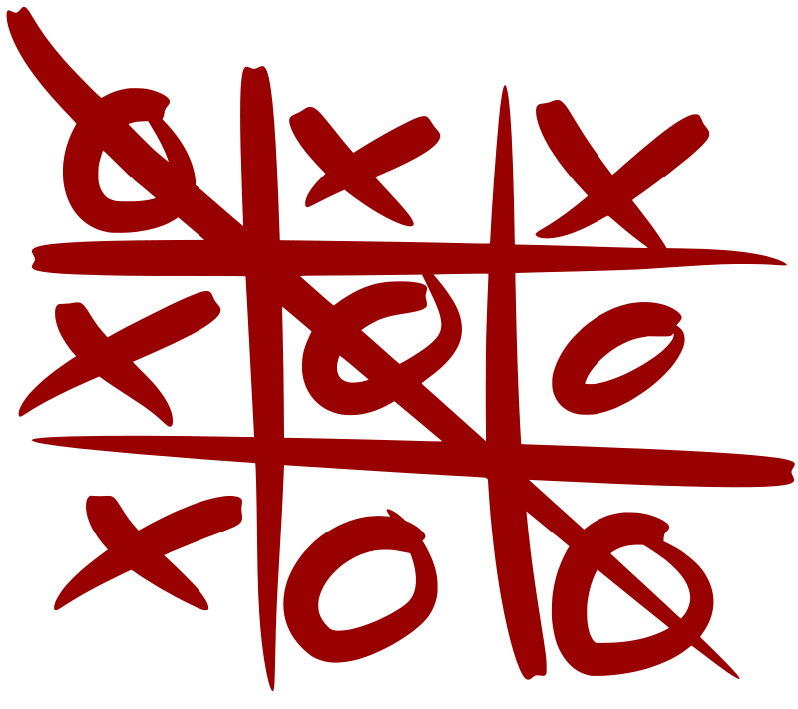
Tic Tac Toe

Slide 8
Állapottér-reprezentáció
A mesterséges intelligencia problémáinak megoldása a probléma megfogalmazásával kezdődik: a problémát leírjuk, reprezentáljuk. Az egyik legelterjedtebb reprezentációs technika az állapottér-reprezentáció.
P = <A, a₀, V, L>
Legyen P egy probléma. Azt mondjuk, hogy a P problémát állapottér-reprezentáltuk, ha megadtuk az <A, a₀, C, O> négyest.
A: Állások halmaza (A ≠ 0 halmaz a probléma állapottere. A jellemzők egyrészhalmaza.)
a₀: Kezdő állás (kezdő állapot), ahol a₀ ∈ A
V: Végállás (Célállapotok halmaza), ahol V ⊂ A
L: Lépések (Operátorok halmaza), ahol L ≠ 0

Slide 9

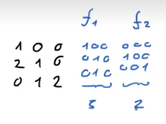
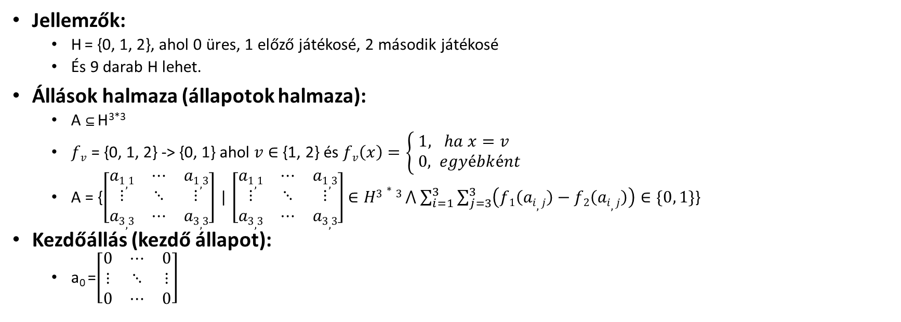
Tic Tac Toe
Jellemzők:
H = {0, 1, 2}, ahol 0 üres, 1 előző játékosé, 2 második játékosé
És 9 darab H lehet.
Állások halmaza (állapotok halmaza):
A ⊆ H^{3*3}
$fv$ = {0, 1, 2} -> {0, 1} ahol $v$ $∈$ {1, 2} és $fv\left(x\right)=\left\{\begin{aligned}1, ha x=v \\ & 0, egyébként\end{aligned}\right.$
A = {$\left[\begin{matrix}a1,1 & ⋯ & a1,3 \\ ⋮ & ⋱ & ⋮ \\ a3,3 & ⋯ & a3,3\end{matrix}\right]$ | $\left[\begin{matrix}a1,1 & ⋯ & a1,3 \\ ⋮ & ⋱ & ⋮ \\ a3,3 & ⋯ & a3,3\end{matrix}\right]$ $∈H3∗3 ⋀$ $\sum_{i=1}^{3}{\sum_{j=3}^{3}{\left(f1\left(ai,j\right)−f2\left(ai,j\right)\right)∈\{0, 1\}}}$}
Kezdőállás (kezdő állapot):
a₀ =$\left[\begin{matrix}0 & ⋯ & 0 \\ ⋮ & ⋱ & ⋮ \\ 0 & ⋯ & 0\end{matrix}\right]$
Notes:
A szerint jellemezzük a játék állását, hogy az egyes pozíciók milyen állapotban, milyen státuszban vannak.
9 darab cella lehet
A rendezett elem kilencest mátrix formában ábrázoljuk ezért H^3*3, tehát 3*3*..*3=3^9=H^9=H^3*3, ha H=3
A X-ek darab száma 1-el nagyobb vagy egyenlő mint a O-k száma mert az X kezd
F függvény transzformálja a táblát úgy hogy 1-el jelöljük az X-et és az O-t is. Ekkor külön táblákat kapunk ami csak az O-k helyén tartalmaznak egyeseket vagy az X-ek helyén. Így megszámolható hogy X-ből és O-ből mennyi van

Slide 10
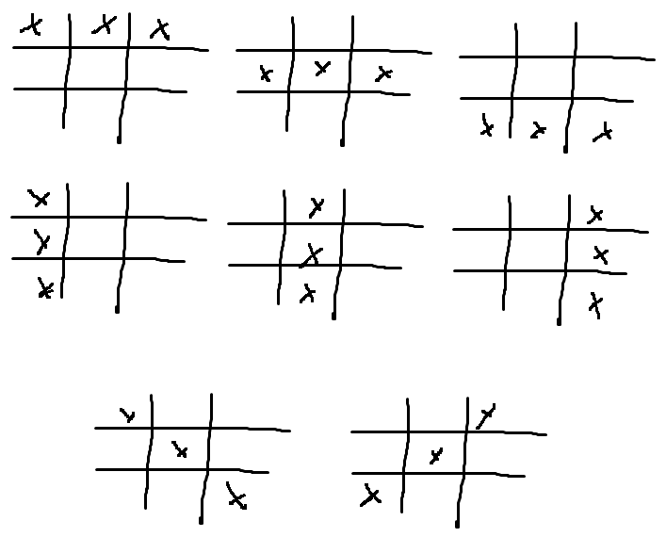
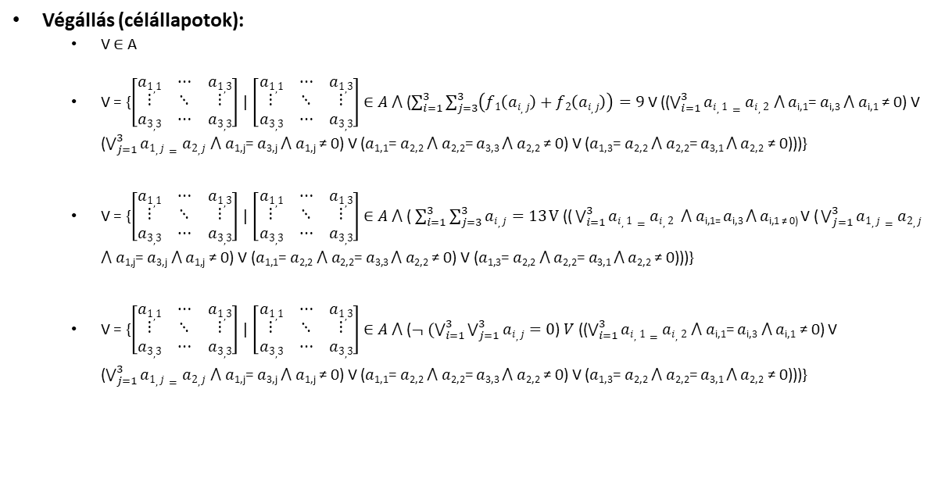
Tic Tac Toe
Végállás (célállapotok):
V $∈$ A
V = {$\left[\begin{matrix}a1,1 & ⋯ & a1,3 \\ ⋮ & ⋱ & ⋮ \\ a3,3 & ⋯ & a3,3\end{matrix}\right]$ | $\left[\begin{matrix}a1,1 & ⋯ & a1,3 \\ ⋮ & ⋱ & ⋮ \\ a3,3 & ⋯ & a3,3\end{matrix}\right]$ $∈A$ $⋀$ ($\sum_{i=1}^{3}{\sum_{j=3}^{3}{\left(f1\left(ai,j\right)+f2\left(ai,j\right)\right)=9}}$ V (($\bigvee_{i=1}^{3}{ai,1=ai,2}$ $⋀$ $a$_{i,1}= $a$_{i,3} $⋀$ $a$_{i,1} ≠ 0) V ($\bigvee_{j=1}^{3}{a1,j=a2,j}$ $⋀$ $a$_{1,j}= $a$_{3,j} $⋀$ $a$_{1,j} ≠ 0) V ($a$_{1,1}= $a$_{2,2} $⋀$ $a$_{2,2}= $a$_{3,3} $⋀$ $a$_{2,2} ≠ 0) V ($a$_{1,3}= $a$_{2,2} $⋀$ $a$_{2,2}= $a$_{3,1} $⋀$ $a$_{2,2} ≠ 0)))}
V = {$\left[\begin{matrix}a1,1 & ⋯ & a1,3 \\ ⋮ & ⋱ & ⋮ \\ a3,3 & ⋯ & a3,3\end{matrix}\right]$ | $\left[\begin{matrix}a1,1 & ⋯ & a1,3 \\ ⋮ & ⋱ & ⋮ \\ a3,3 & ⋯ & a3,3\end{matrix}\right]$ $∈A$ $⋀$ ( $\sum_{i=1}^{3}{\sum_{j=3}^{3}{ai,j=13}\text{V}\text{ ((}\bigvee_{i=1}^{3}{ai,1=ai,2} ⋀ a\text{i}\text{,1= }a\text{i}\text{,3 }⋀ a\text{i}\text{,1 ≠ 0) }\text{V}\text{ (}\bigvee_{j=1}^{3}{a1,j=a2,j} ⋀ a\text{1,}\text{j}\text{=} a\text{3,}\text{j} ⋀ a\text{1,}\text{j}\text{ ≠ 0) }\text{V}\text{ (}a\text{1,1}\text{=} a\text{2,2} ⋀ a\text{2,2}\text{=} a\text{3,3 }⋀ a\text{2,2}\text{ ≠ 0) }\text{V}\text{ (}a\text{1,3}\text{=} a\text{2,2} ⋀ a\text{2,2}\text{=} a\text{3,1 }⋀ a\text{2,2}\text{ ≠ 0)}\text{)}\text{)}}$}
V = {$\left[\begin{matrix}a1,1 & ⋯ & a1,3 \\ ⋮ & ⋱ & ⋮ \\ a3,3 & ⋯ & a3,3\end{matrix}\right]$ | $\left[\begin{matrix}a1,1 & ⋯ & a1,3 \\ ⋮ & ⋱ & ⋮ \\ a3,3 & ⋯ & a3,3\end{matrix}\right]$ $∈A$ $⋀$ ($¬ (\bigvee_{i=1}^{3}{\bigvee_{j=1}^{3}{ai,j=0}}$) $V$ (($\bigvee_{i=1}^{3}{ai,1=ai,2}$ $⋀$ $a$_{i,1}= $a$_{i,3} $⋀$ $a$_{i,1} ≠ 0) V ($\bigvee_{j=1}^{3}{a1,j=a2,j}$ $⋀$ $a$_{1,j}= $a$_{3,j} $⋀$ $a$_{1,j} ≠ 0) V ($a$_{1,1}= $a$_{2,2} $⋀$ $a$_{2,2}= $a$_{3,3} $⋀$ $a$_{2,2} ≠ 0) V ($a$_{1,3}= $a$_{2,2} $⋀$ $a$_{2,2}= $a$_{3,1} $⋀$ $a$_{2,2} ≠ 0)))}

Slide 11
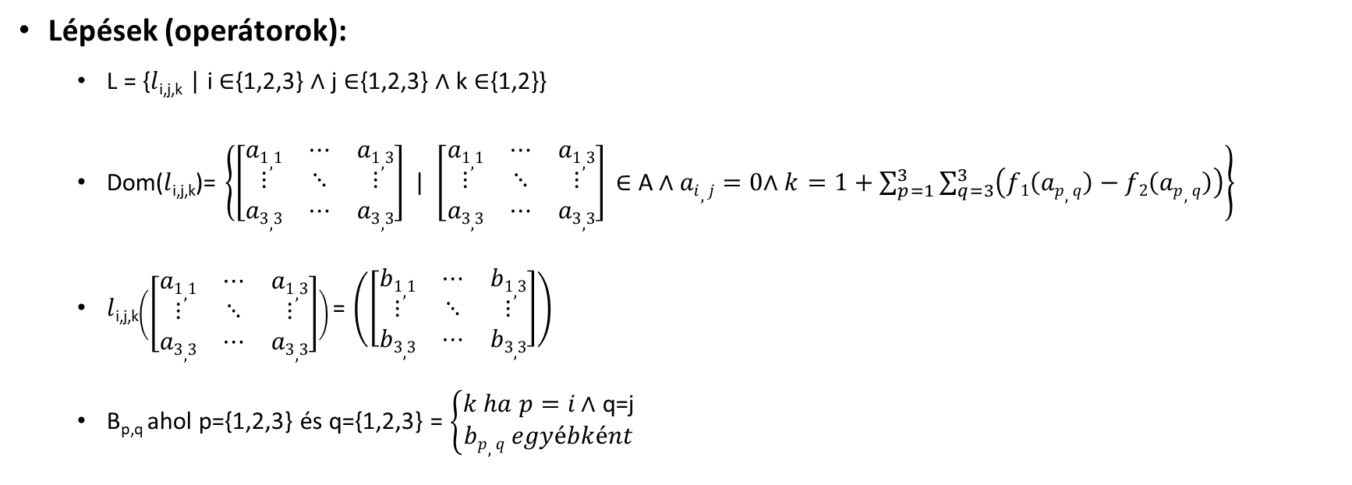
Tic Tac Toe
Lépések (operátorok):
L = {$l$_{i,j,k} | i ∈{1,2,3} ∧ j ∈{1,2,3} ∧ k ∈{1,2}}
Dom($l$_{i,j,k})= $\left\{\left[\begin{matrix}a1,1 & ⋯ & a1,3 \\ ⋮ & ⋱ & ⋮ \\ a3,3 & ⋯ & a3,3\end{matrix}\right]\text{ | }\left[\begin{matrix}a1,1 & ⋯ & a1,3 \\ ⋮ & ⋱ & ⋮ \\ a3,3 & ⋯ & a3,3\end{matrix}\right]\text{ ∈ }\text{A}\text{ ∧} ai,j=0\text{∧ }k=1+\sum_{p=1}^{3}{\sum_{q=3}^{3}{\left(f1\left(ap,q\right)−f2\left(ap,q\right)\right)}}\right\}$
$l$_{i,j,k}$\left(\left[\begin{matrix}a1,1 & ⋯ & a1,3 \\ ⋮ & ⋱ & ⋮ \\ a3,3 & ⋯ & a3,3\end{matrix}\right]\right)$= $\left(\left[\begin{matrix}b1,1 & ⋯ & b1,3 \\ ⋮ & ⋱ & ⋮ \\ b3,3 & ⋯ & b3,3\end{matrix}\right]\right)$
B_{p,q} ahol p={1,2,3} és q={1,2,3} = $\left\{\begin{aligned}k ha p=i \text{∧} \text{q}\text{=}\text{j} \\ bp,q egyébként\end{aligned}\right.$
Notes:
$ai,j=0 :Van üres mező$
$\text{k}\text{=1+}\sum_{p=1}^{3}{\sum_{q=3}^{3}{\left(f1\left(ap,q\right)−f2\left(ap,q\right)\right)}}$ Ha $\sum_{p=1}^{3}{\sum_{q=3}^{3}{\left(f1\left(ap,q\right)−f2\left(ap,q\right)\right)}}$=0 akkor az X játékos következik tehát K=1 ha 1 akkor a O játékos következik mert X-ből 1-el több van tehát K=2

Slide 12

Tic Tac Toe
J={1,2} játékos
W(…)=$\left\{\begin{aligned}1, a lépni következő játékos szempontjából gyöztes lépés \\ 0, a lépni következő játékos szempontjából döntetlen \\ −1,, a lépni következő játékos szempontjából vesztes lépés\end{aligned}\right.$

Slide 13
Köszönöm a figyelmet!

